Slide 1

实验四
交换机基本配置

Slide 2



目录
一
实验目的
Contents
二
实验设备与条件
三
实验要求与说明
四
实验内容与步骤
五
思考题
六
实验报告
Notes:
模板来自于 http://docer.wps.cn
2

Slide 3
一
实验目的

Slide 4
实验目的
1
了解交换机的作用和配置模式。
实验目的
2
掌握交换机的常用基本配置和远程访问设置。
3
掌握Cisco Packet Tracer 交换机模拟软件的使用。

Slide 5
二
实验设备与条件

Slide 6
实验设备与条件
01
2960交换机一台，计算机若干台，Console配置线一根，网线若干。
设备与条件
02
Cisco Packet Tracer软件。
03
实验拓扑图。本实验用到网络拓扑如图5-1所示。
图5-1 交换机基本配置实验拓扑图

Slide 7
三
实验要求与说明

Slide 8
实验要求与说明
首先通过PC0利用终端方式访问交换机并对其进行基本配置，包括了解交换机操作系统命令行配置模式，以及修改交换机名称、特权密码、端口速率和模式，然后通过配置交换机的管理IP地址和其他远程访问设置，使其他PC通过远程访问交换机。

Slide 9
四
实验内容与步骤
认识交换机前后面板
构建网络拓扑
使用终端方式访问交换机
交换机命令行的操作模式
交换机基本配置
远程访问设置

Slide 10
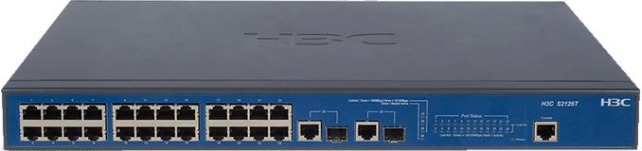
（一）认识交换机前后面板
普通的交换机的前面板包括1个Console端口、多个（一般为24个或48个）10Base-T/100Base-TX RJ45端口、LED指示灯等，如图5-2所示。
交换机后面板一般包括电源接口、电源开关、风扇口、模块扩展槽等。
24个10Base-T/ 100Base-TX RJ45端口
2个1000Base-TX RJ45端口和2个光纤端口
LED指示灯
Console端口
图5-2 交换机前面板

Slide 11

（一）认识交换机前后面板
知识点
Console端口：Console端口目前大部分为RJ45类型，可使用产品附带的9芯数据线将Console端口与计算机的串口连接，从而利用计算机对交换机进行管理。该数据线的一端接头为RJ45，用来连接交换机；另一端为串口，用来连接电脑。
24（或48）个10Base-T/100Base-TX RJ45端口：这些端口支持10 Mbps或100 Mbps带宽的连接设备，均具有自协商能力。在交换机管理中，需要对端口名、端口速率、双工模式、端口流量控制、广播风暴控制与安全控制等进行设置。
LED指示灯：包括电源指示灯、10Base-T/100Base-TX RJ45端口状态指示、扩展模块状态指示灯（可参看交换机LED功能表）等。

Slide 12

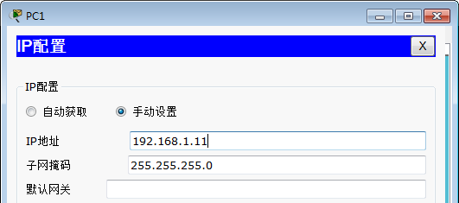
（二）构建网络拓扑
参考图5-1构建网络拓扑（以在Cisco Packet Tracer软件中构建为例说明）。
1
将各设备拖到Cisco Packet Tracerd的工作区中。
2
利用Console控制线连接交换机的Console口与
PC0的RS232串口。
3
分别利用直通线连接PC1~PC6的
FastEthernet0接口和交换机的
FastEthernet0/1～ FastEthernet0/6接口。
4
将PC1～PC6的IP地址分别设置为192.168.1.11～192.168.1.16，子网掩码保持默认。
图5-3所示为设置PC1 IP地址的界面。
图5-3 设置PC1固定IP

Slide 13

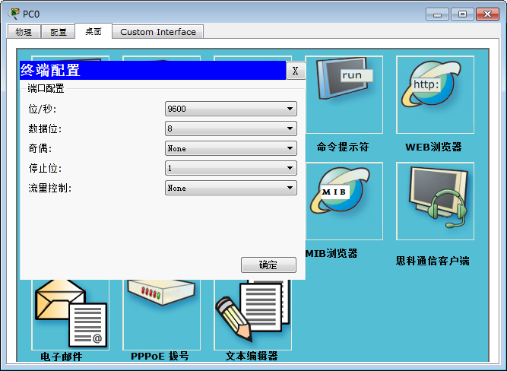
（三）使用终端方式访问交换机
要利用计算机管理交换机，首先需要掌握登录交换机操作系统的几种方式。要连接一台还没配置的新交换机或者没有管理IP地址的交换机，只能用终端方式访问。下面以使用实验拓扑中的PC0登录交换机为例进行说明。
单击实验拓扑中的PC0电脑，打开其配置界面，在“桌面”（Desktop）选项卡中单击“终端”（Terminal）选项，打开“终端配置”（Terminal Configuration）界面，按图5-4所示进行终端配置，单击“确定”按钮即可进入交换机的操作系统。
图5-4 终端配置

Slide 14

（三）使用终端方式访问交换机
提示
除了利用终端方式访问交换机外，还可使用以下几种方式访问。
01
通过telnet远程访问：通过telnet远程访问的条件是需要在交换机上开放telnet服务，并设置交换机的管理IP地址和远程访问密码等，具体操作会在第六小节讲解。
02
通过Web管理界面访问：通过Web管理界面访问交换机的条件是首先在交换机中配置HTTP服务、HTTP协议和访问权限密码等。
03
网管软件：需要安装相应的客户端软件。

Slide 15
（四）交换机命令行的操作模式
思科IOS为用户提供了多种级别的命令模式用于实现交换机的配置与管理。在PC0上登录交换机后，按【Enter】键即可进入其命令行模式。
1
2
3
3
5
switch>（用户模式）
switch#（特权模式）
switch（config）#（全局配置模式）
switch（config-if）#（端口配置模式）
switch（config-line）#（访问配置模式）
交换机最初模式是用户模式，符号为“>”
在用户模式下输入enable可进入特权模式，符号为“#”
在特权模式下输入configure terminal可进入全局配置模式
在全局配置模式输入interface interface-type（interface-type为接口类型）可进入端
口配置模式。例如，输入interface fastEthernet0/1可进入交换机fastEthernet0/1端口
在全局配置模式输入line console 0或line vty 0可进入访问配置模式

Slide 16


（四）交换机命令行的操作模式
在Cisco Packet Tracer软件中，可以直接单击工作区中的交换机图标，打开交换机配置界面，切换到“命令行”（CLI）选项卡，在该选项卡中输入交换机配置命令。

Slide 17
（四）交换机命令行的操作模式
关于交换机操作系统命令行的其他说明
（1）输入exit命令退出当前模式，返回上一级模式。此外，任何模式下输入end命令可返回到特权模式，如图5-5所示。
图5-5 输入exit和end命令

Slide 18


（四）交换机命令行的操作模式
关于交换机操作系统命令行的其他说明
（2）在任何模式下都可以不必将命令字符全部输全，而是只要简写前几个字母，使其能够唯一标识该命令便可。此外，也可按键盘Tab键，让系统自动补全命令字符。
例如：
interface fastEthernet 0/1
可以简写成：int f0/1

Slide 19
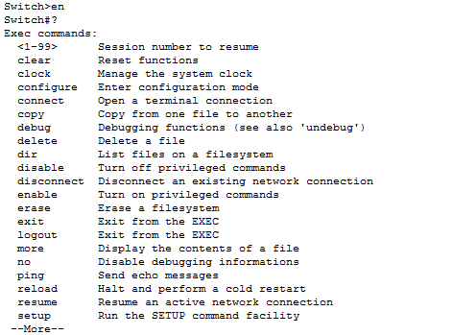

（四）交换机命令行的操作模式
关于交换机操作系统命令行的其他说明
（3）在任何模式下输入“？”号，将显示在该模式下可运行的所有命令。图5-6所示为在switch#（特权模式）下输入“？”号的效果。
图5-6 输入？号列出可运行命令

Slide 20

（四）交换机命令行的操作模式
关于交换机操作系统命令行的其他说明
（4）如果不会拼写某个命令，又无法自动补全字符，可以在键入的字符后紧跟一个“？”，此时交换机将提示与其匹配的命令，如图5-7所示。
图5-7 使用“？”帮助键显示关键词

Slide 21
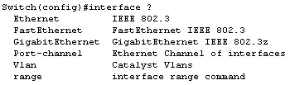
（四）交换机命令行的操作模式
关于交换机操作系统命令行的其他说明
（5）如不知道命令后面的参数可以输入什么，可以在该命令的关键字后空一个格，再输入“？”，交换机将提示与“？”对应位置的参数是什么，如图5-8所示。
图5-8 使用“？”帮助键显示参数

Slide 22
（四）交换机命令行的操作模式
关于交换机操作系统命令行的其他说明
（6）若要修改已生效的命令，可以采取重复输入覆盖之前的配置；若要删除某个生效命令，一般在原执行命令前加一个“no”加空格，如图5-9所示。
图5-9 删除配置

Slide 23
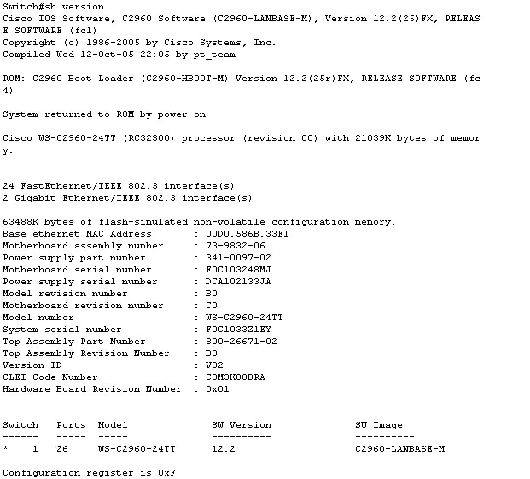
（四）交换机命令行的操作模式
关于交换机操作系统命令行的其他说明
（7）查看交换机配置文件信息：show startup-config； 查看当前所有配置信息：show running-config（注意两个命令的差别）；
保存当前配置：copy running-config startup-config（若没保存，重启后配置丢失）；
查看交换机版本信息：show version；
重启交换机：reload。
以上几个命令都是在特权模式下输入，图5-10所示为查看交换机版本信息。
图5-10 使用show version命令

Slide 24
（五）交换机基本配置
1
修改交换机名称。
switch>en
进入特权模式
switch#conf t
进入全局模式
switch（config）#hostname S1
设置交换机名称为S1（可以任意改变交换机名称）
2
设置管理员密码。
S1（config）#enable secret 123
设置特权加密口令（密文密码）为123
S1（config）#enable password 321
设置特权非加密口令（明文密码）为321

Slide 25

（五）交换机基本配置
1
修改交换机名称。
switch>en
进入特权模式
switch#conf t
进入全局模式
switch（config）#hostname S1
设置交换机名称为S1（可以任意改变交换机名称）
2
设置管理员密码。
password表示使用明文密码方式；secret表示使用密文密码方式，它比明文密码更安全。此话，secret密码的优先级更高，如果同时设置了secret密码和password密码，将只有secret密码起作用。一般secret密码和password密码只设置一种即可。
S1（config）#enable secret 123
设置特权加密口令（密文密码）为123
S1（config）#enable password 321
设置特权非加密口令（明文密码）为321

Slide 26

（五）交换机基本配置
3
配置端口速度和端口模式。
S1（config）# interface fastEthernet0/8
进入fastEthernet0/8端口配置模式
S1（config）#speed 100
配置端口速率为100 M
S1（config-if）#duplex full
配置端口工作模式为全双工
S1（config-if）#exit
S1（config）#exit

Slide 27
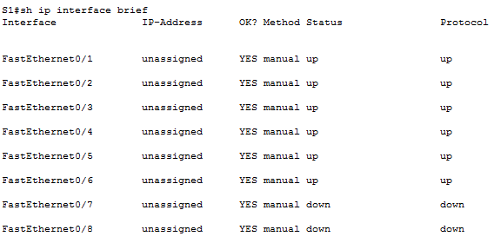

（五）交换机基本配置
4
使用show ip interface brief命令查看交换机各端口状况，如图5-11所示。
图5-11 查看交换机各端口状况

Slide 28

（六）远程访问设置
‘
‘
要远程登录交换机，需要开放交换机的Telnet服务，并设置交换机管理IP地址和交换机特权密码、登录密码等。下面利用非Console线连接的计算机登录Cisco交换机，即通过图5-1所示的拓扑图中的PC1 ~ PC5远程登录Cisco交换机。
‘
‘

Slide 29

（六）远程访问设置
（1）在PC0上配置交换机的管理IP，命令如下：
S1#conf t
S1（config）#interface vlan1
//进入虚拟端口VLAN 1配置模式（VLAN 1的IP默认为交换机的管理IP）
S1（config-if）#ip address 192.168.1.254 255.255.255.0
//设置交换机的管理IP
S1（config-if）#no shutdown
//开启端口VLAN 1（该端口默认为关闭状态）
S1（config-if）exit

Slide 30

（六）远程访问设置
（2）在PC0上配置了交换机特权密码（在上一小节已配置）和管理IP后，必须进入到交换机的线路模式下设置远程允许权限和远程登录密码，命令如下：
提示
S1（config）#line vty 0 4
//进入虚拟终端virtual Teletype Terminal，即进入线路模式
S1（config-line）#login
//允许登录
S1（config-line）#password 123456
//设置远程登录密码即telnet登录口令
Line vty 0 4命令中的0 4表示0～4，即允许有5个线程同时可以访问交换机；也可以设为Line vty 0 15，但一般不要超过16个线程。

Slide 31
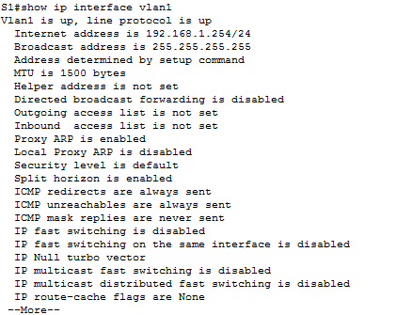

（六）远程访问设置
（3）利用show ip interface vlan1命令查看交换机IP管理接口配置情况，如图5-12所示。
图5-12 查看交换机IP管理接口配置情况

Slide 32

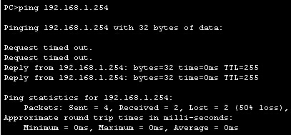
（六）远程访问设置
（4）按照前面步骤配置好交换机后，只要为与交换机利用网线连接的PC机（图5-1所示的PC1～PC6）设置与交换机管理IP位于同一网段的固定IP，这些PC机就可以在CMD命令模式下利用telnet命令远程访问交换机。本实验中，由于在前面已将交换机管理IP设为192.168.1.254，PC1～PC6的IP设为192.168.1.11~192.168.1.16，因此可以使用这些PC登录交换机。
为了确保在利用网线连接交换机的PC上能远程登录交换机，可以先在这些PC上利用ping命令ping交换机的管理IP，测试与交换机的连通性，如图5-13所示。
图5-13 ping命令测试

Slide 33

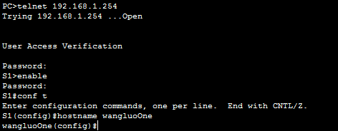
（六）远程访问设置
（5）当计算机能顺利ping通交换机的管理IP后，即可在计算机的CMD命令提示符下利用telnet命令远程登录交换机。telnet命令的格式为：telnet 交换机的管理IP。回车之后，只要输入正确的远程登录密码和特权密码，就可以对交换机进行配置和管理，如图5-14所示。
注意
此处用到两个密码，一个是线路密码即远程登录密码；一个是特权密码即Enable password密码。
图5-14 利用telnet命令远程登录交换机

Slide 34


（六）远程访问设置
（6）按上述步骤设置其他PC机的IP地址，使其与交换机的管理IP在同一个网段，测试它们的连通性后，分别尝试远程访问交换机。
当超过五台计算机远程访问交换机时，查看第6台计算机是否还能远程访问交换机，并分析为什么。
将计算机的IP地址设置为与交换机管理IP不在同一网段，查看计算机是否也能远程访问交换机，并分析为什么？

Slide 35
五
思考题

Slide 36
思考题
1
按照不同分类标准可以将交换机分为哪些类型？
2
交换机与交换机之间的连接要用什么线？该如何连接？
3
怎样备份、恢复交换机配置信息？
4
交换机密码信息忘记了怎么办？IOS操作系统被破坏了怎么办？

Slide 37
六
实验报告

Slide 38





实验报告
按照实验报告的格式要求书写实验报告

Slide 39


